Slide 1
PAUTA DE TRABAJO N°2 DE LA PRIMERA UNIDAD
RELIGIÓN SEXTO BÁSICO
MI BIOGRAFIA DE JESÚS
NOMBRE:

Slide 2
Estimado(a) Estudiante:
Esperando que te encuentres bien, te invito a crear tu propia biografía de Jesús. Para esto, te invito a seleccionar los episodios, en orden cronológico, que más te llamen la atención del cuadro, que trabajaste en la Guía N° 1.
La idea, es que tu redactes, cada etapa de la vida de Jesús, que presentarás en tu PPT y acompañes cada texto con 1 o 2 imágenes.
Debes considerar los siguientes momentos de ls vida de Jesús:

Slide 3
1.- Nacimiento.
2.- Llamado a los discípulos.
3.- Un milagro.
4.- Una enseñanza.
5.- Crucifixión.
6.- Resurrección.
A continuación temuestro un ejemplo:

Slide 4
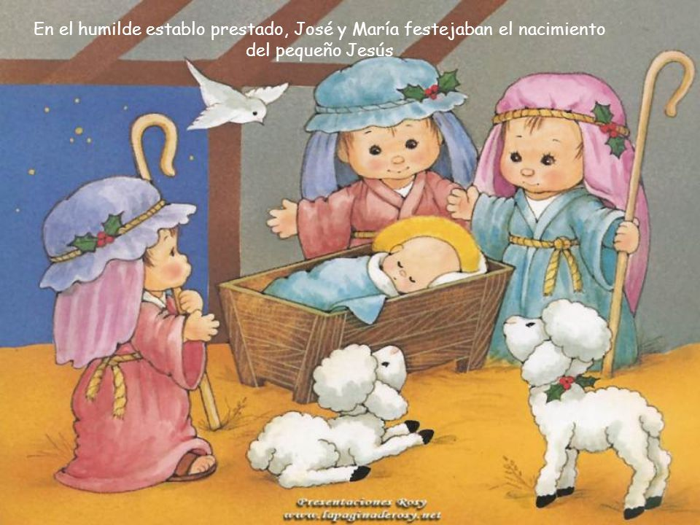

Slide 5
Si tienes dificultades, porque no sabes crear una PPT, no te pongas tenso(a) o nervioso(a). Solo escríbeme a mi correo, czuniga@colegiomercedesmarin.cl y te daré otra alternativa, que te permita cumplir con el objetivo sin problemas.
Cando tengas tu PPT, puedes enviármelo al correo antes mencionado.
Buena Suerte

Slide 6
1.- Nacimiento.

Slide 7
2.- Llamado a los discípulos.

Slide 8
3.- Un milagro.

Slide 9
4.- Una enseñanza.

Slide 10
5.- Crucifixión.

Slide 11
6.- Resurrección.

